Slide 1

学生信息管理系统中期报告
第一组

Slide 2
目录
01
02
背景及功能介绍
小组成员的工作

Slide 3

PART 01
背景及功能介绍

Slide 4
背景
随着信息技术的不断发展，为了更好管理学生信息，提高在校人员的管理效率，学生信息管理系统是非常有必要的。一个好的学生信息管理系统能够很好的帮助学校领导管理在校学生的信息和需求。其主要需求包括学生的基本信息，班级信息，成绩信息等以及学生信息查询、修改、增加、删除等功能
学生信息管理系统

Slide 5
管理员功能介绍
导入学生信息
显示学生信息
添加学生信息
修改学生信息
学生信息管理系统
删除学生信息
对学生信息按学号排序
对学生信息按成绩排序
查看意见箱

Slide 6
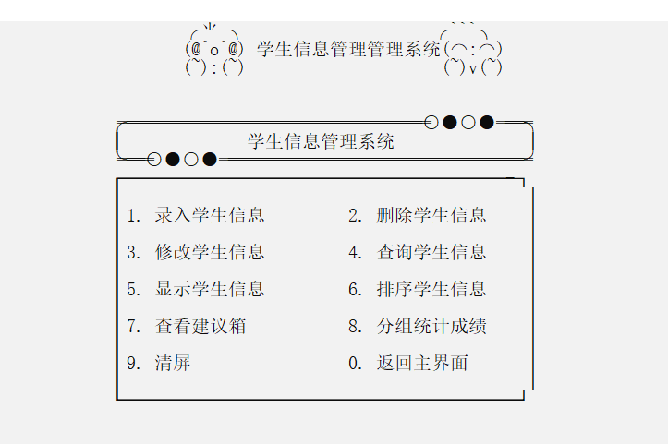
管理员端的功能
学生信息管理系统

Slide 7
学生端功能介绍
查看学生信息
学生信息管理系统
向老师提意见

Slide 8
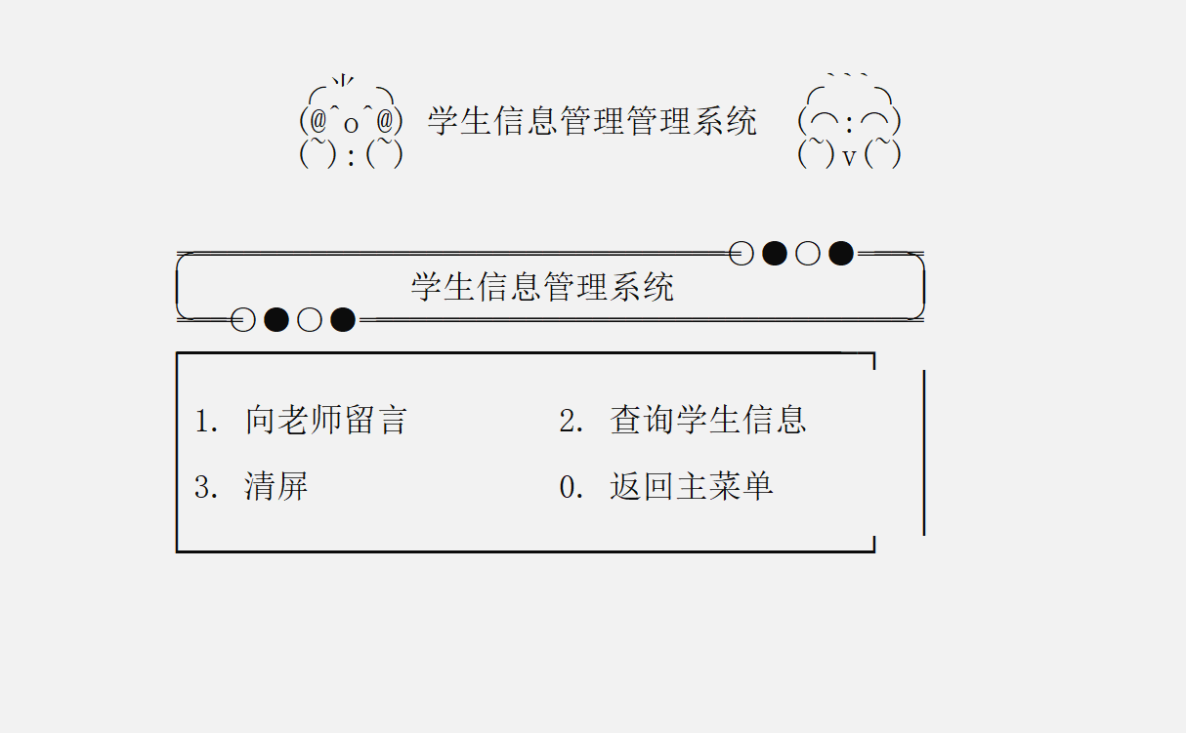
学生端功能
学生信息管理系统

Slide 9
PART 02
小组成员的工作

Slide 10
组长（刘鲜）
测试、测试报告、中期报告和期末答辩PPT，平时作业整合汇总
殷梓萌
谢雨琦
负责系统中输入输出的部分的代码
总代码书写、测试代码，修改代码，对总体代码进行修改完善
吕佳妮
吴禹侗
负责需求分析和函数设计部分
负责系统中增加，删除，修改的部分的代码编写

Slide 11
报告完毕 谢谢您的观看
第一组

